Slide 1
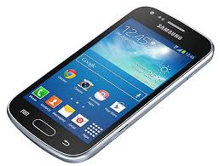
Sunt
Fundera på din mediekonsumtion.
Hur många timmar per dag använder du internet?
Hur många timmar per dag spelar du mobilspel?
Hur många vakna timmar per dag är du utan din telefon?
Sammanställ statistik över klassens mediekonsumtion.

Slide 2
Internetkunskap
Dela in er i grupper med fyra elever i varje. Varje grupp väljer en av de fyra medieformerna som presenteras i avsnitt 3 (s. 20–21 i läroboken):
Reklamer
Dokusåpor
Bildgallerier och videotjänster
Nätmobbning
Diskutera ämnet inom gruppen och gör en plan för hur man kan minska de risker som hänger ihop med ert tema.

Slide 3
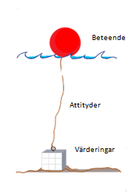
Våra värderingar styr
Våra handlingar avslöjar våra värderingar, eftersom det är via handling som värderingarna blir verklighet.
Skriv ner minst tre av dina värderingar i ditt häfte.
Motivera dina värderingar och beskriv hur du handlar enligt dem.

Slide 4
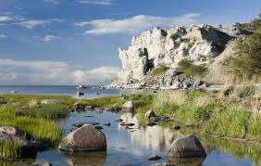
Är du Sund?
Varför är ett mediefritt tillstånd viktigt?
Vad är mediefärdigheter?
Vad betyder upphovsrättslagstiftning?

